Slide 1







富力地产2017应届生校园招聘
天力建筑
西华大学专场
Welcome to join us
October,2016

Slide 2

招
聘
流
程
现场答疑
招聘宣讲
投筛简历
甄选面试
签订三方协议

Slide 3

宣
讲
目
▲
企业概况 Company Information
产品介绍 Introduction To Products
录
▲
企业文化 Corporate Culture
▲
职业发展 Career Development
▲
▲
福利待遇 welfare
▲
天力印象 Impression

Slide 4
企业概况
目前，富力集团已先后开拓澳大利亚、美国市场，并于韩国首尔市展开战略合作
2010年
进驻南京
2013年
进驻马来西亚
2006年
进驻成都、海南、沈阳
集团发展历程
2007年进驻上海、太原、惠州
2004年
进驻天津
2001年更名广州富力地产股份有限公司
2005年
香港上市，进驻重庆、西安
1992年成立广州天力建筑工程有限公司
2002
年进驻北京
1994年成立广州天力房地产开发公司

Slide 5
广州富力地产股份有限公司
（下属子公司）
广州天力建筑工程有限公司
广州天力物业发展有限公司
广东恒力建设工程有限公司
广州富力美好置业发展有限公司
广州天富建设工程监理有限公司
广州富力百货商贸股份有限公司
广州富力装饰工程有限公司
广州富力国际空港综合物流园公司
广州市住宅建筑设计院有限公司

Slide 6
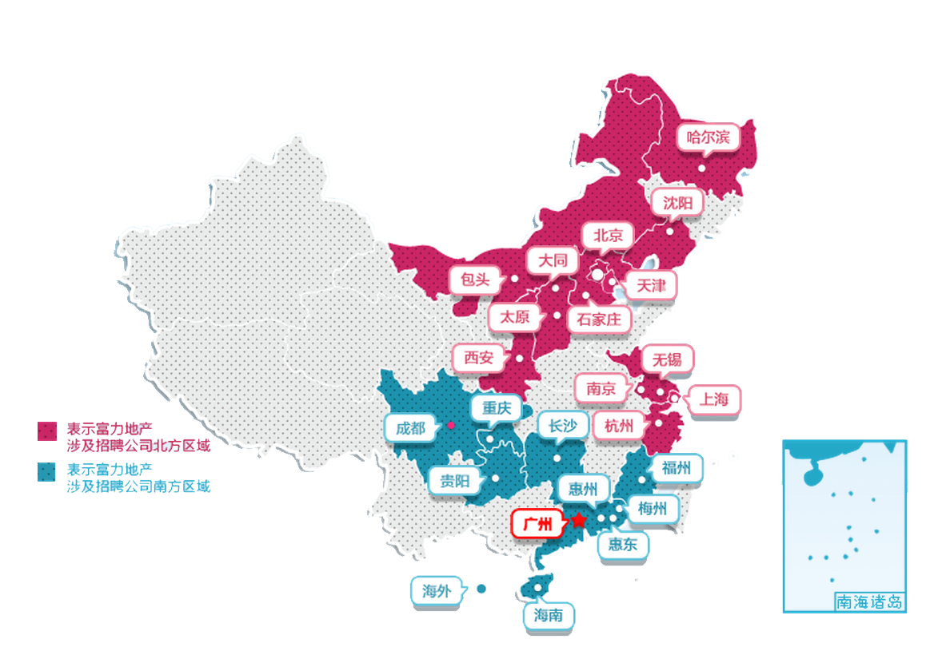
业务范围
天力建筑紧随富力地产发展的速度，目前在全国近30个地区成立了分支机构，即将进驻马来西亚、菲律宾、韩国等海外市场。

Slide 7
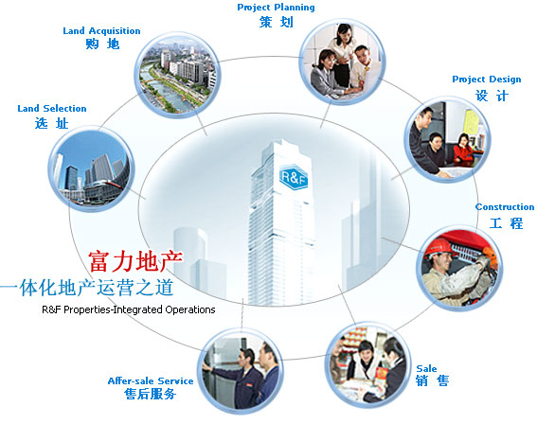
运营模式

Slide 8
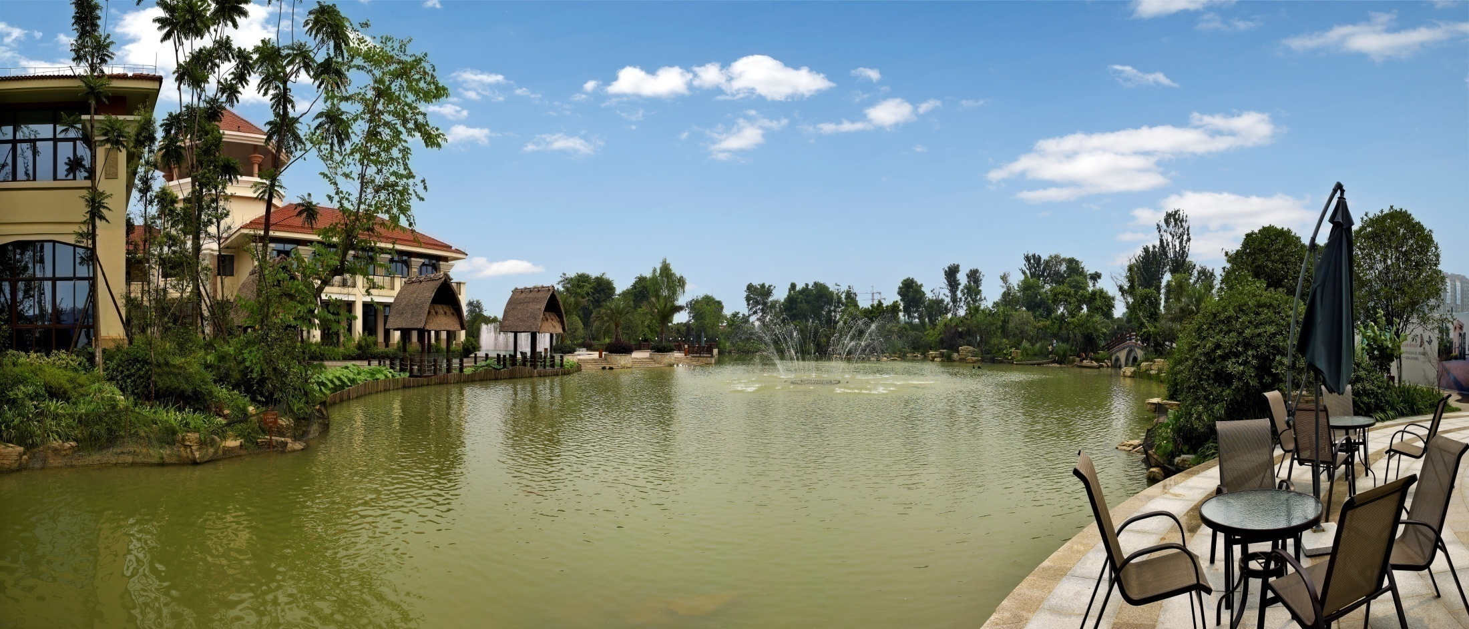
天力建筑简介
广州天力建筑工程有限公司成立于1992年9月，系富力地产集团下属全资子公司，主要经营工业与民用建筑工程、装饰工程、设备安装工程、市政公用工程等业务，集铝合金门窗、木门(橱柜)制作安装、园林绿化、景观植物种植与栽培等业务于一体，公司具有房屋建筑工程施工总承包工程一级、市政公用工程施工总承包三级、起重设备安装工程专业承包三级、装饰装修工程专业承包三级资质。
广州天力建筑工程有限公司成都分公司成立于2007年7月，现承建项目总建筑面积约为170万平方米。主要承建项目包括成都富力中心、富力天汇广场及新都富力桃园。

Slide 9

天力建筑全国地区公司布局
广州
北京
重庆
天津
成都
西安
海南
天力
沈阳
太原
长沙
上海
梅州
无锡
福建
南京、杭州等
珠海、深圳等

Slide 10
天力建筑
辅助生产单位
木门橱柜厂
佛山力尊
天盈园林
综合加工厂
木门橱柜厂：主营业务木门(橱柜)制作安装
佛山力尊：主营业务铝合金门窗幕墙的制作安装
天盈园林：主营业务园林绿化、景观植物种植与栽培
综合加工厂：主营业务钢结构加工、铁、木栏杆安装

Slide 11
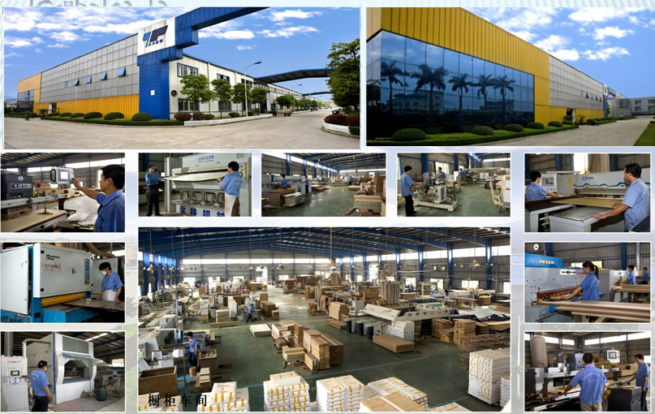
木门厂

Slide 12
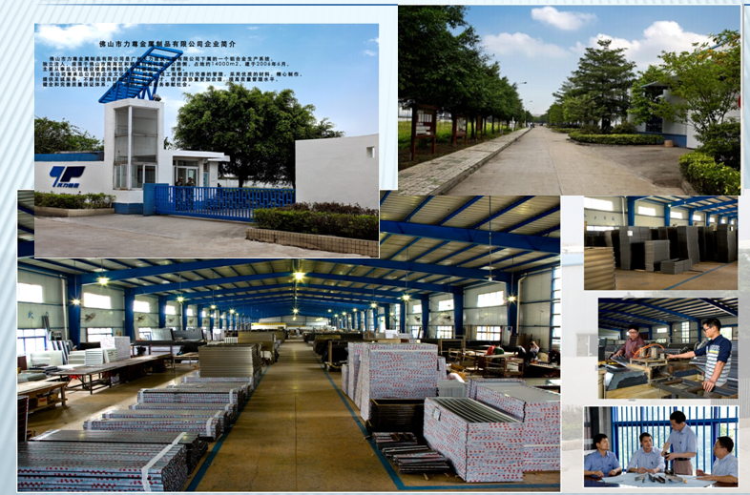
佛山力尊

Slide 13

天盈园林

Slide 14
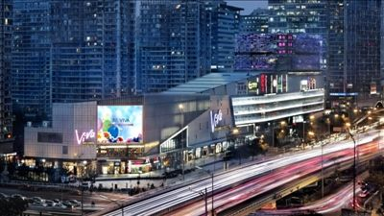
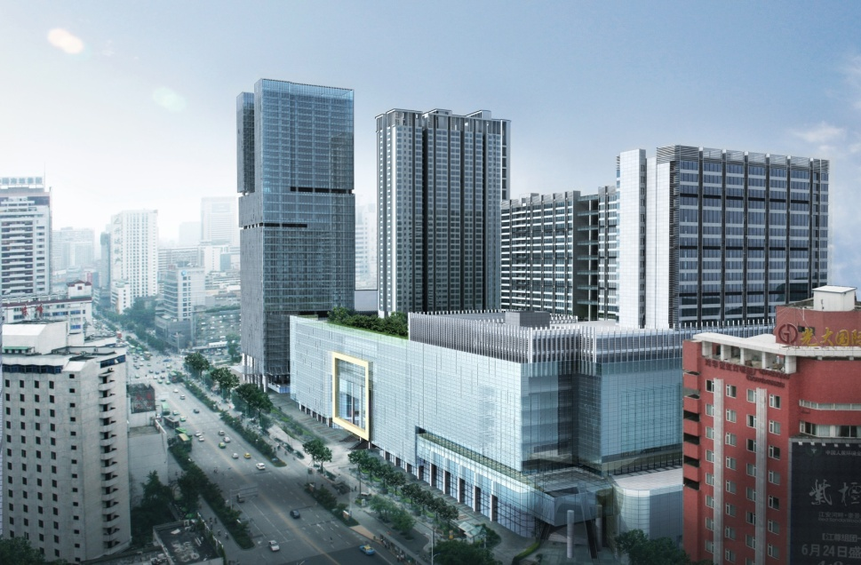
产品介绍
购物中心
成都富力广场
北京富力广场

Slide 15
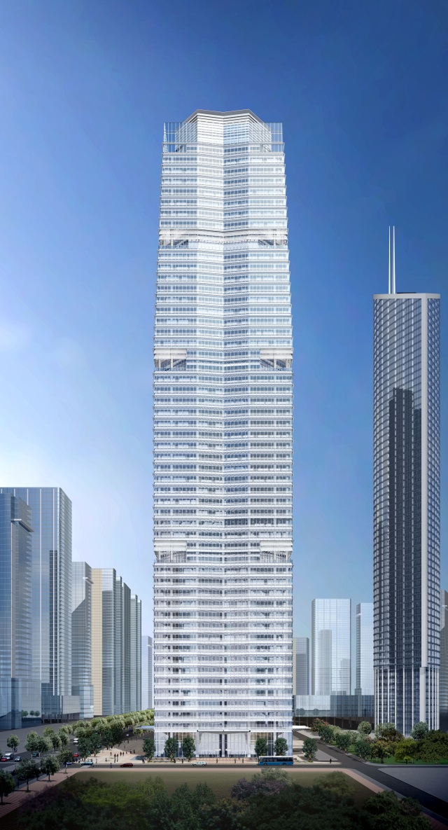
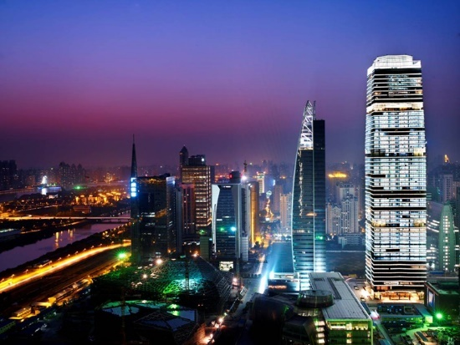
商业地产
广州富力中心

Slide 16
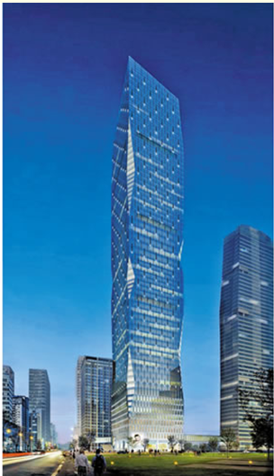
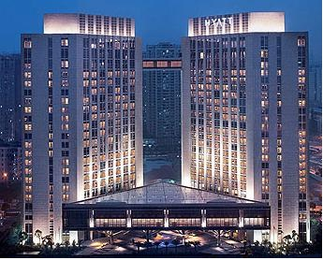
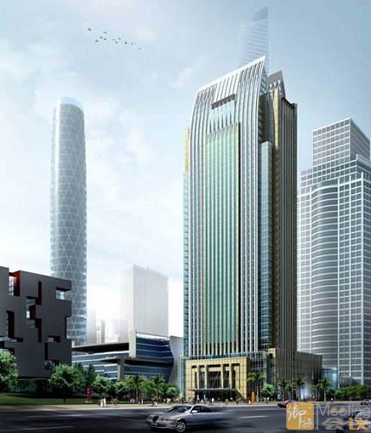
君悦酒店
广州丽思·卡尔顿酒店
富力盈凯广场

Slide 17
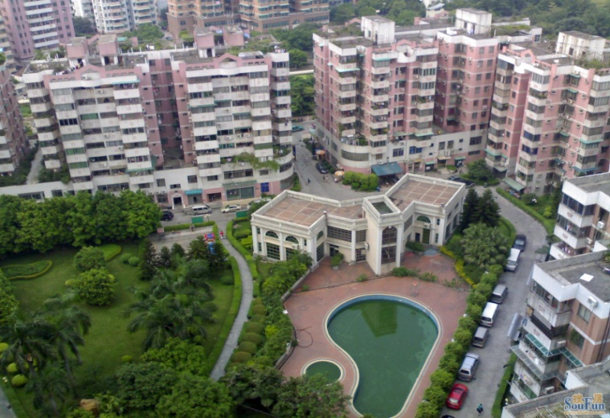
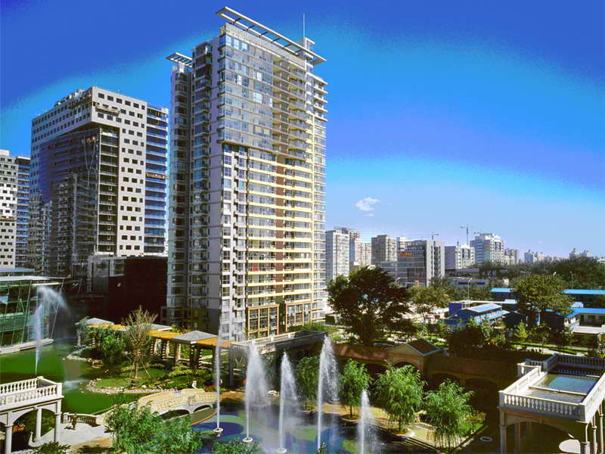
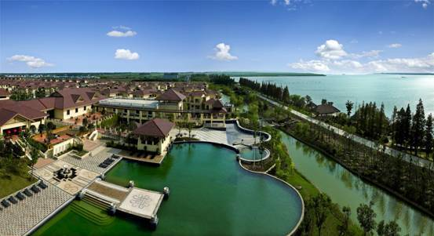

住宅地产
广州富力新居
北京富力城
上海富力湾
富力·红树湾

Slide 18
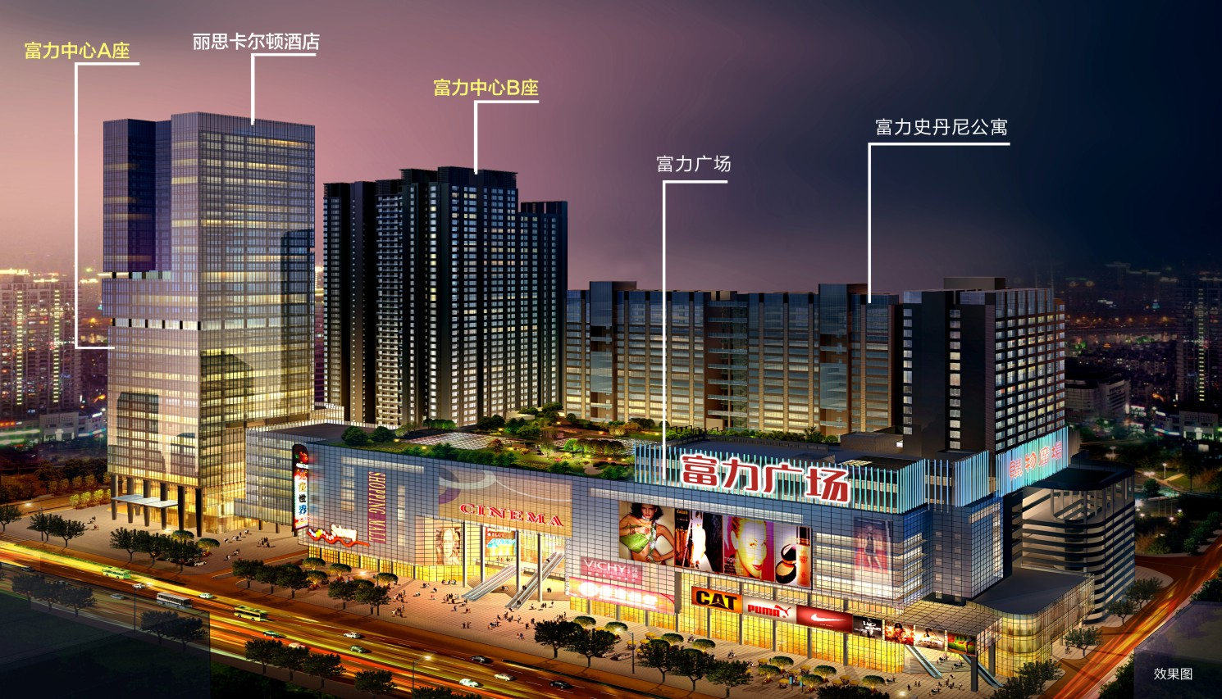

Slide 19
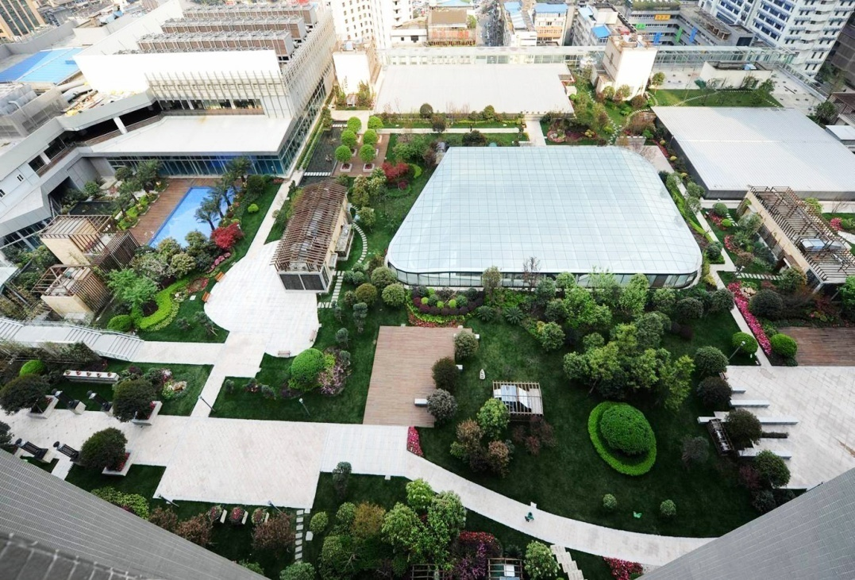
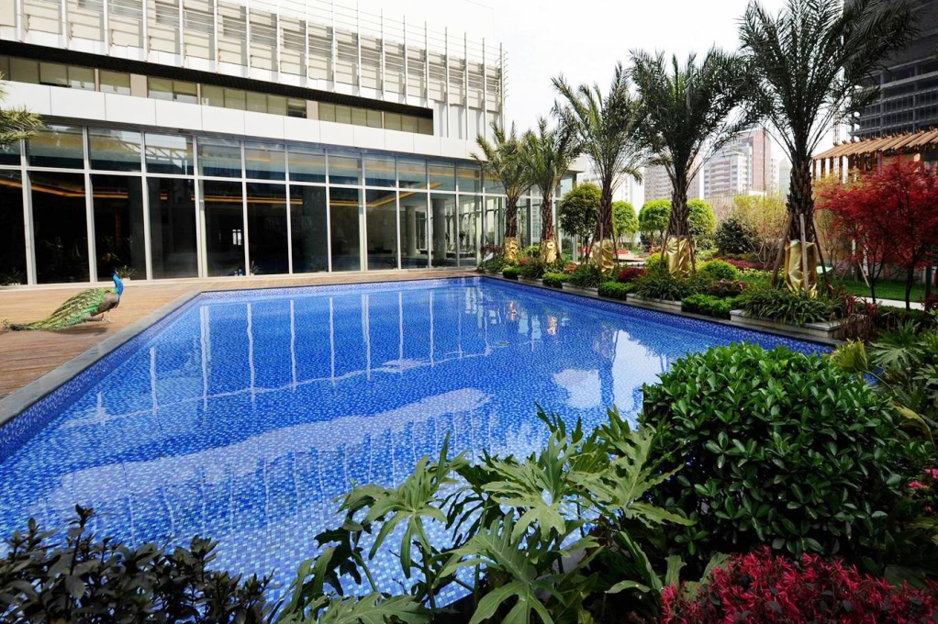
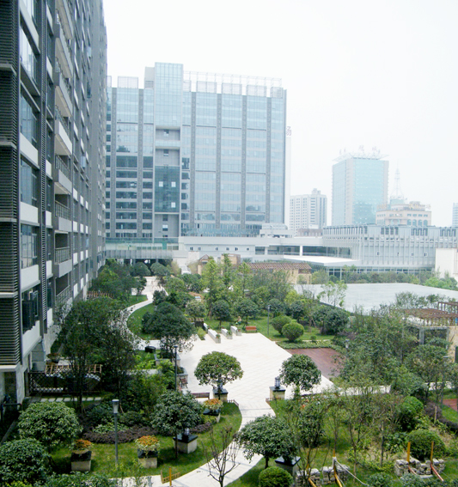

Slide 20
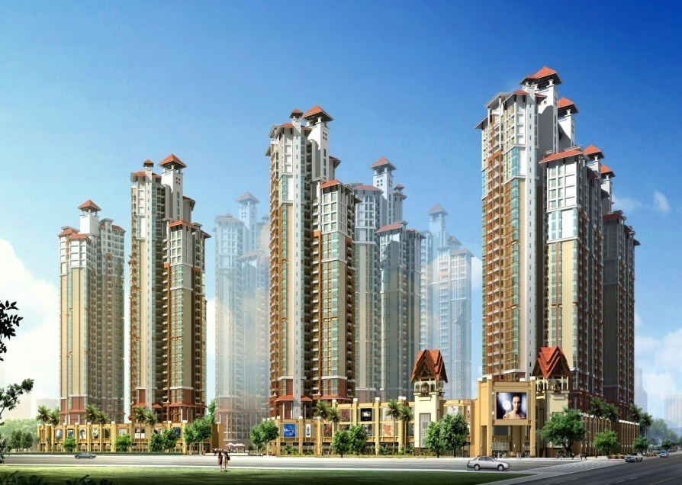
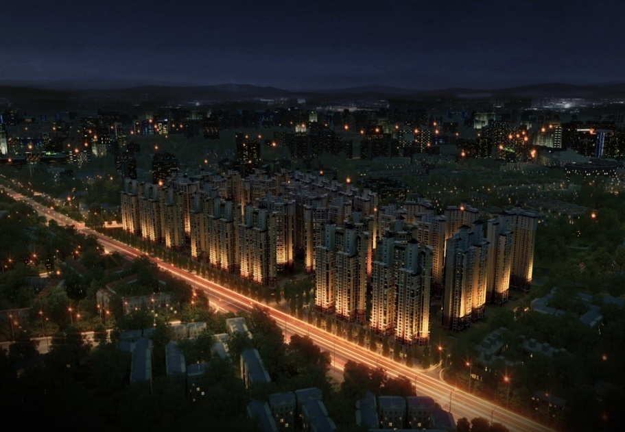
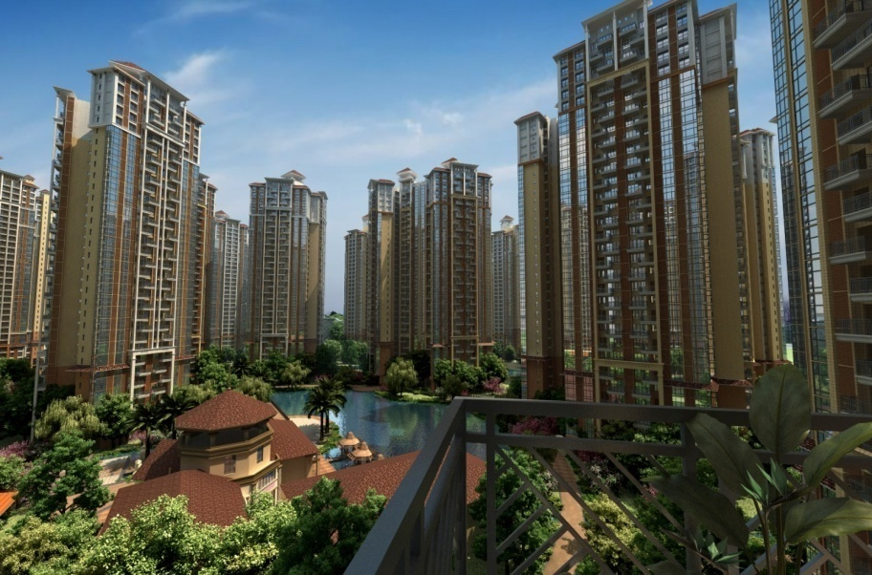
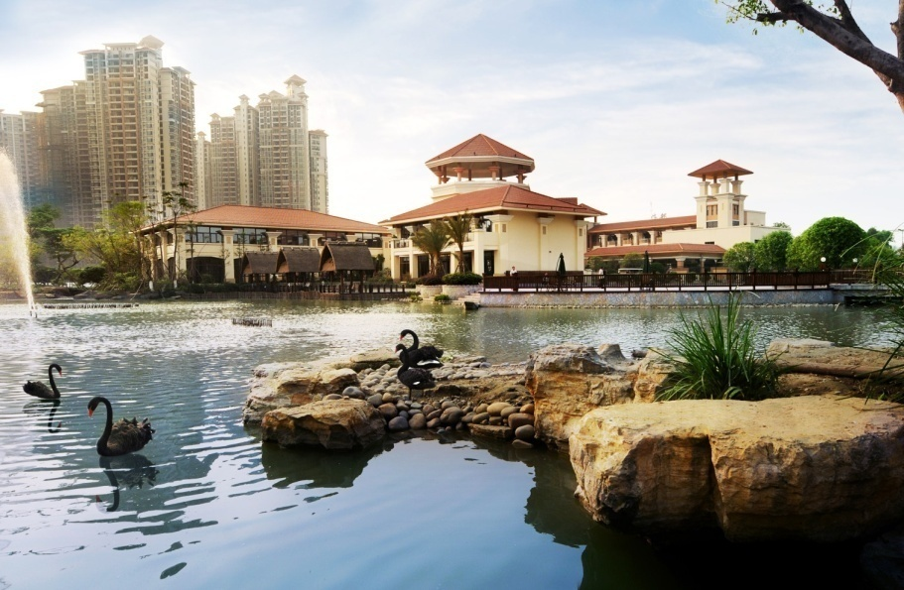
富力桃园

Slide 21
企业文化
企业精神
富有
创新力
富有
凝聚力
富有
战斗力
富有
生命力

Slide 22
严律己宽待人
多自省少斥人
多绿灯少红灯
多沟通少埋怨
家
训

Slide 23

职业如何选择？
职业发展
职业生涯规划：就是对职业生涯乃至人生进行持续的系统的计划的过程，它包括职业定位、目标设定、通道设计三部份内容。通常所说的职业生涯设计实际上是指对职业通道的设计。

Slide 24
成长轨迹
快速晋升阶段
角色转变阶段
个人成长阶段
入职培养阶段

Slide 25
不同职业簇员工成长路径图

Slide 26
项目经理职业成长通道设计方案
项目经理
项目生产副经理
项目质安副经理
项目技术副经理
主办施工员
质量安全主管
技术负责人
施工员
质安员
技术员
预算员
测量员
施工员
质安员
施工员
质安员
技术员
预算员

Slide 27
专业经理职业成长通道设计方案
项目生产副经理
项目质安副经理
项目技术副经理
项目成本副经理
质量安全主管
项目技术负责人
项目成本主管
质安员
技术员
预算员
测量员
质安员
施工员
技术员
预算员

Slide 28
“硬件”升级

Slide 29
福利待遇
衣
◆统一发放工装、安全帽及工具包
食
◆配备员工食堂、发放餐补
◆提供项目部员工免费宿舍
◆员工购买公司商品房享受内部折扣
◆购买住房公积金
住
行
◆公司与项目之间每天提供交通车往返
其他福利
◆年终分红、员工社保、带薪年假、节日津贴、丰富的员工活动、专业培训等

Slide 30
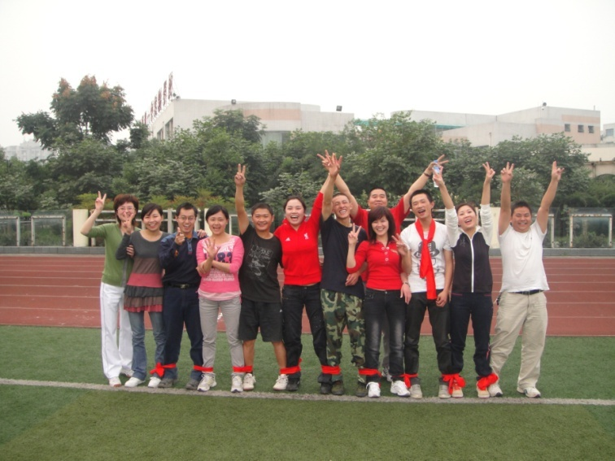
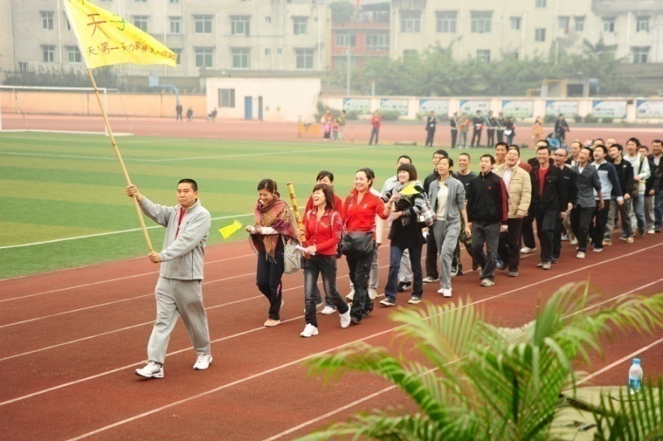
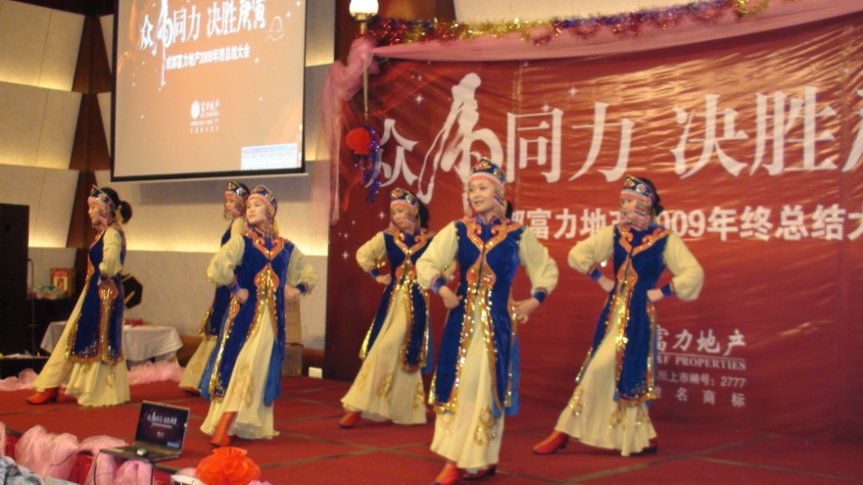
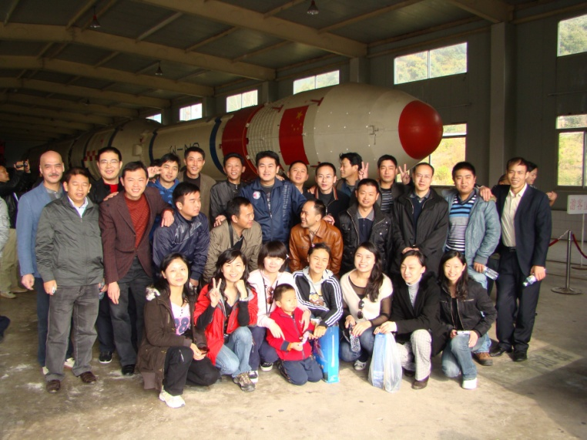
天力印象

Slide 31
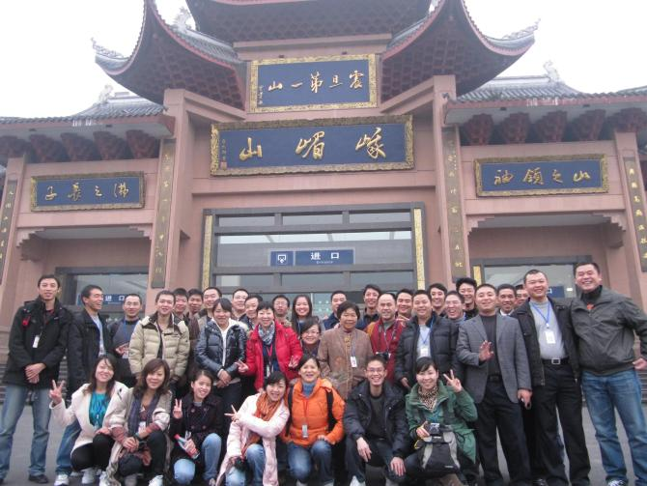
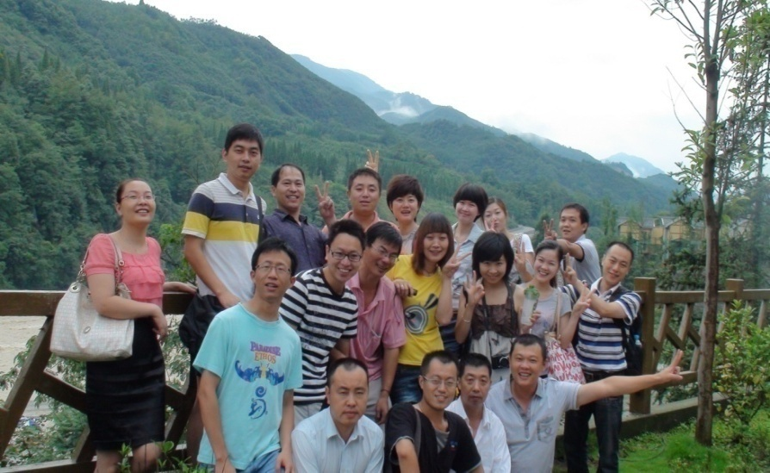
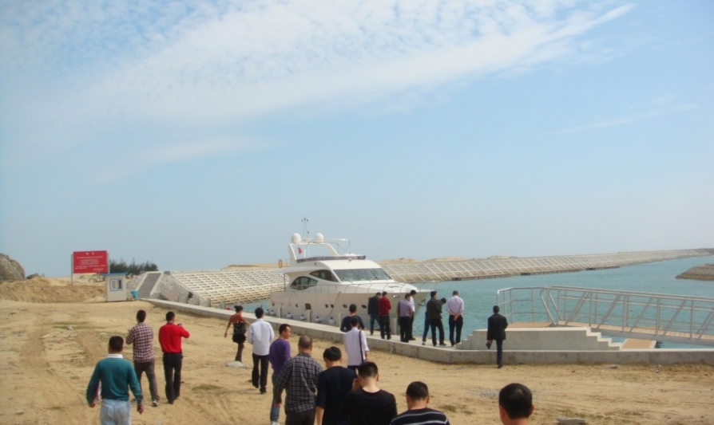
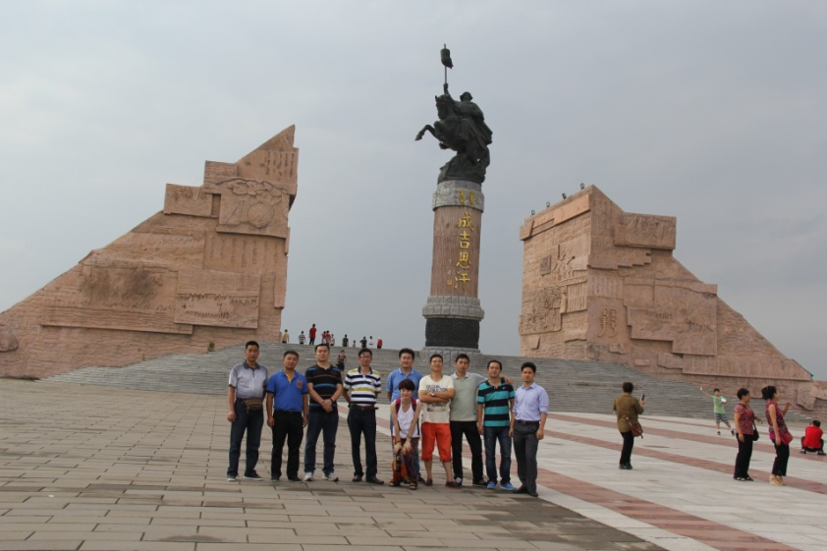

Slide 32
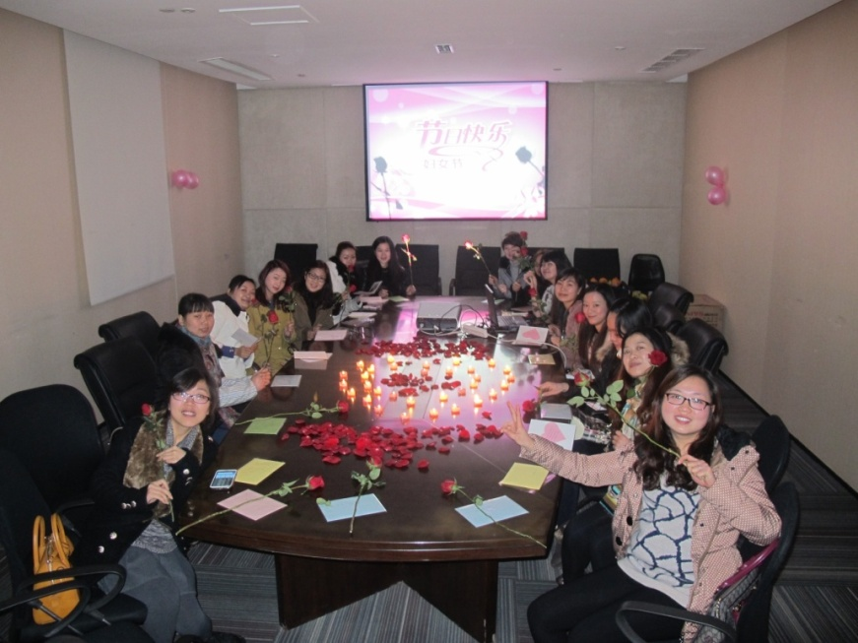
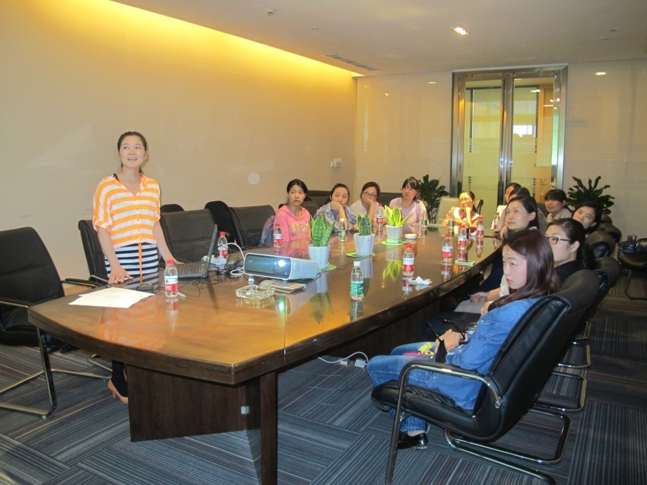
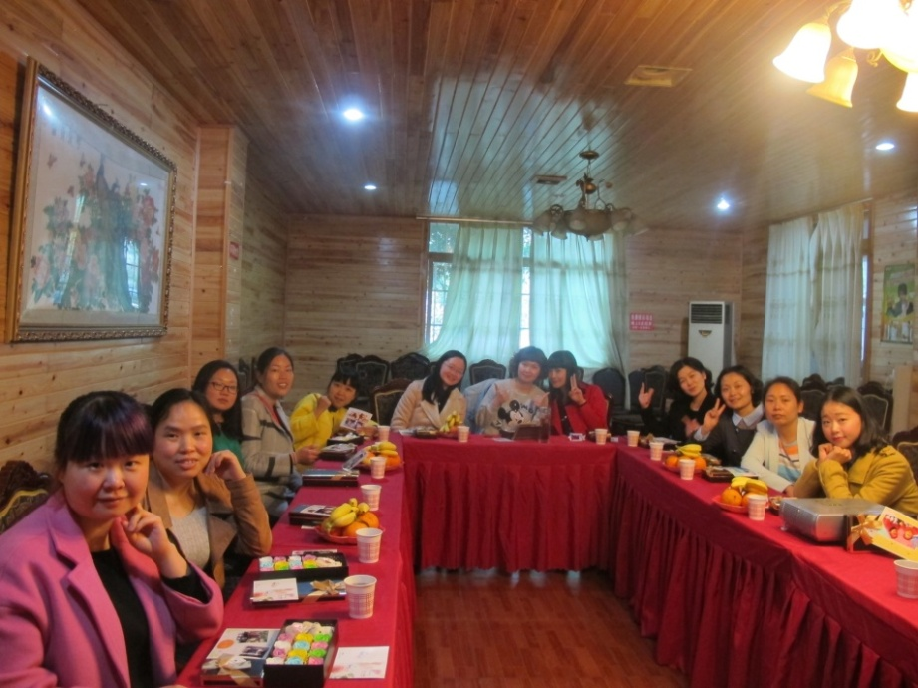

Slide 33
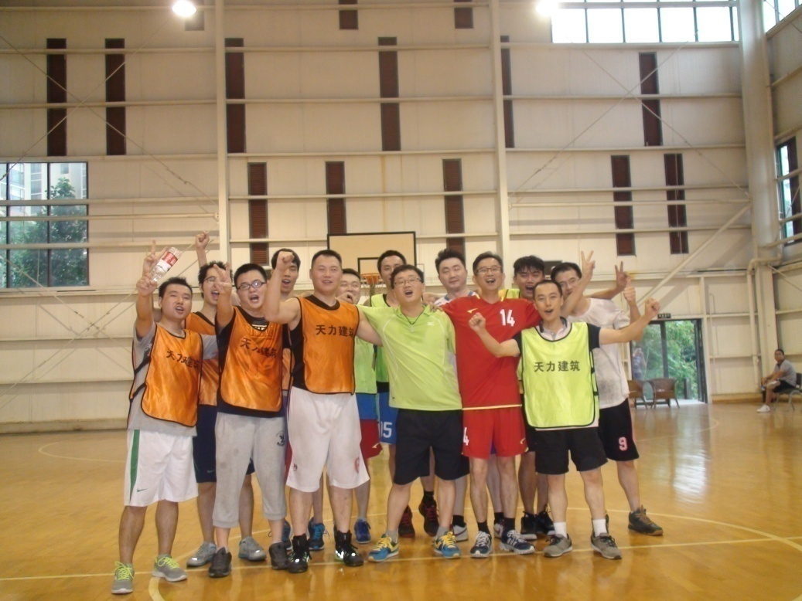
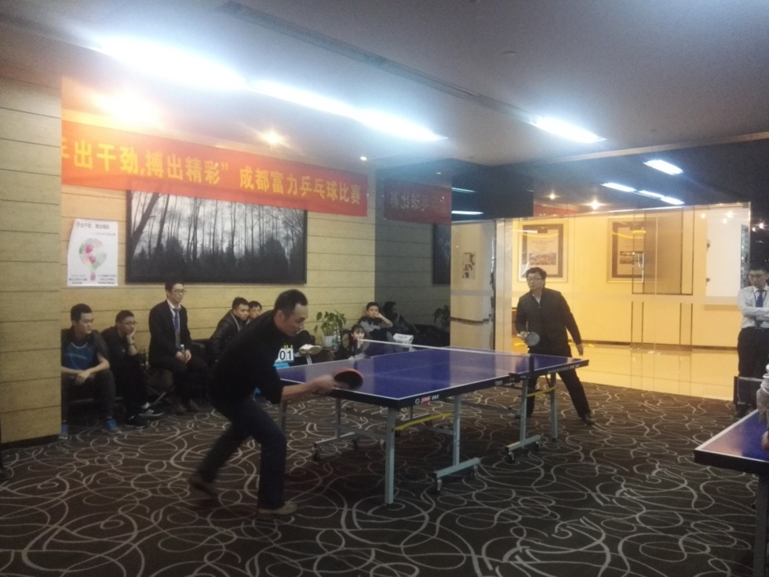

Slide 34

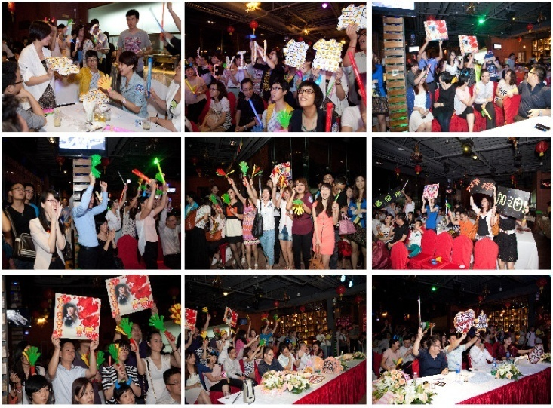
富力好声音

Slide 35
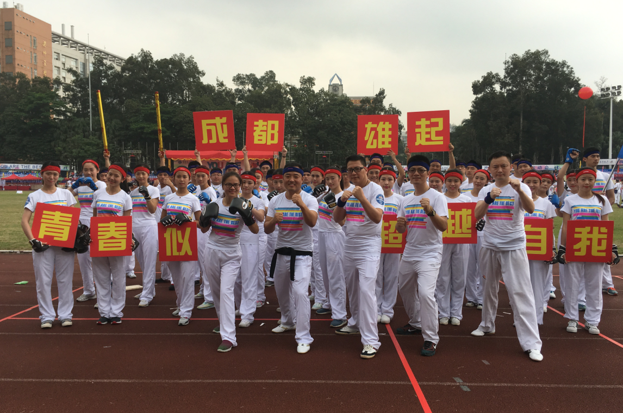
富力运动会

Slide 36
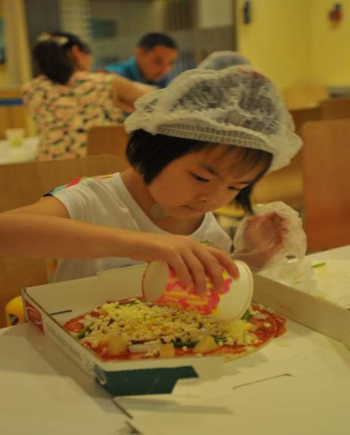
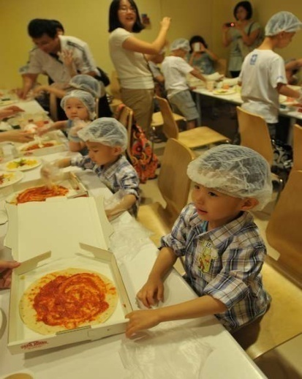
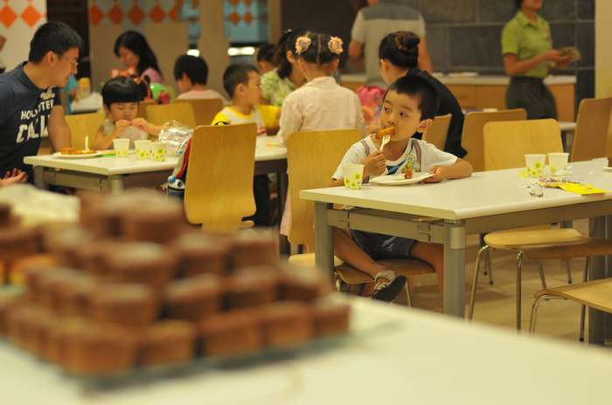
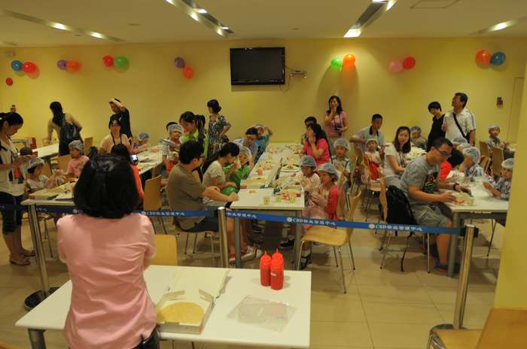
披萨学堂

Slide 37
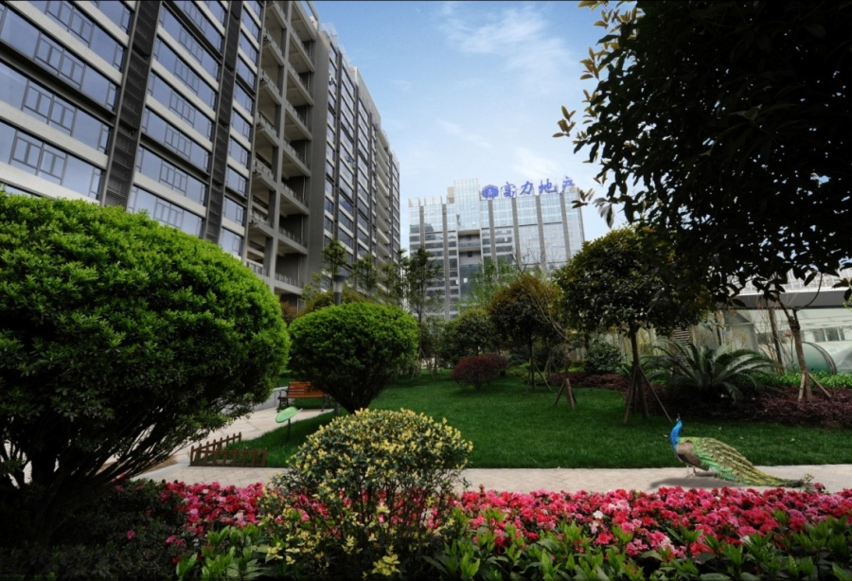
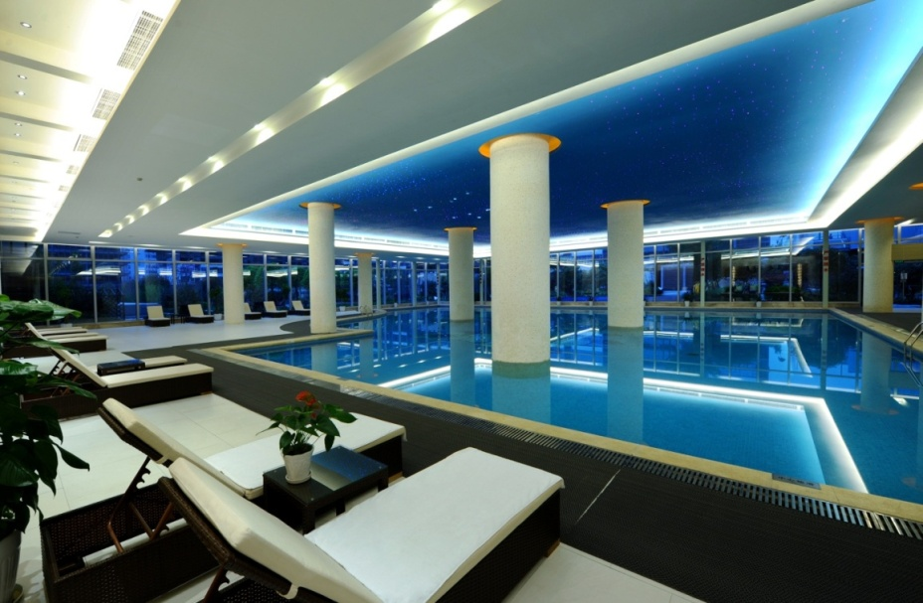
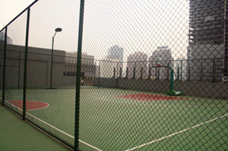
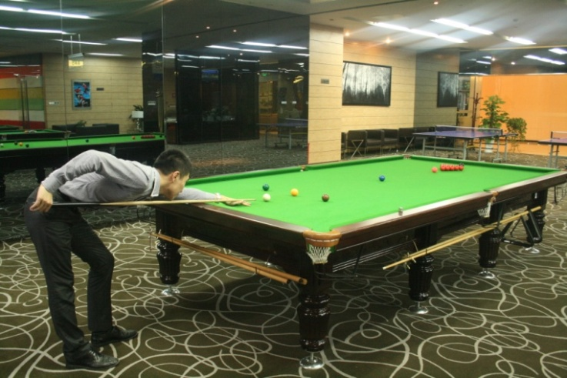
办公环境

Slide 38
Q&A
互动答疑
Question and Answer

Slide 39

天力成都公司地址：四省成都市青羊区顺城大街289号富力天汇8楼
联系电话：028-86515228-8002、8025
校招QQ：344384293
招聘邮箱：344384293@qq.com

Slide 40
富力新星，载梦高飞，未来尽览！
期待您的加入！

